Slide 1
DEFESA DE PROJETO • MODELAGEM DE BANCO DE DADOS
Sistema de Gestão da Barbearia
The Family Hair
Arquitetura Relacional, Regras de Integridade e Validação em MySQL
Curso de Tecnologia / Ciência da Computação | Disciplina: Modelagem de Dados
São Paulo — SP
Notes:
Olá a todos e obrigado pela presença da banca examinadora. Hoje apresento o projeto de modelagem e implementação do banco de dados relacional para a barbearia The Family Hair. O objetivo deste trabalho foi estruturar um modelo transacional seguro, eliminando falhas de agendamento manual e garantindo consistência financeira e operacional.

Slide 2
CONTEXTO & PROBLEMA DE NEGÓCIO
A Gestão Manual Gera Conflitos de Agenda e Inconsistência Contábil
Cenário Operacional
• Barbearia física com 2 cadeiras simultâneas de atendimento.
• Fluxo dinâmico de clientes avulsos e fidelizados.
• Equipe de profissionais parceiros e atendentes.
• Operação combinada de serviços estéticos e venda de produtos.
Gargalos Identificados
• Agendamentos anotados em cadernos e mensagens de WhatsApp.
• Ausência de validação de duração e sobreposição de horários.
• Faltas e cancelamentos sem registro estruturado.
• Fechamentos diários de caixa vulneráveis a divergências manuais.
Solução Relacional
• Persistência centralizada de dados com regras formalizadas.
• Bloqueio automático de conflito de horários no próprio SGBD.
• Vinculação estrita entre atendimentos e transações financeiras.
• Rastreabilidade completa de vendas, estoque e movimentações.
Notes:
A The Family Hair operava com processos manuais típicos de pequenas barbearias. O principal problema era a vulnerabilidade a sobreposição de horários e a falta de conferência no fechamento diário de caixa. A modelagem relacional veio para transferir a responsabilidade da integridade operacional para o próprio banco de dados.

Slide 3
LEVANTAMENTO DE REQUISITOS
Quatro Regras Essenciais Definem a Arquitetura do Sistema
1. Prevenção de Conflito de Horários
• Profissionais não podem ter horários sobrepostos na agenda.
• A validação calcula o término com base na duração do serviço.
2. Quitação Integral de Atendimento
• Status 'Confirmado' ou 'Concluido' requer pagamento quitado.
• Garante que nenhum serviço seja baixado sem entrada contábil.
3. Caixa com Sessão Única Aberta
• Apenas um registro de fechamento com status 'Aberto' por período.
• Elimina caixas concorrentes e furos no controle de valores.
4. Privacidade (LGPD) e Auditoria
• Consentimento explícito registrado para mensagens de marketing.
• Trilha de auditoria imutável registrando operações críticas no SGBD.
Notes:
Traduzimos as necessidades levantadas em quatro restrições estritas de negócio. Não permitimos reservas com conflito de agenda, amarramos o status dos atendimentos à quitação financeira, impedimos caixas concorrentes e garantimos conformidade com a LGPD e auditoria imutável.

Slide 4
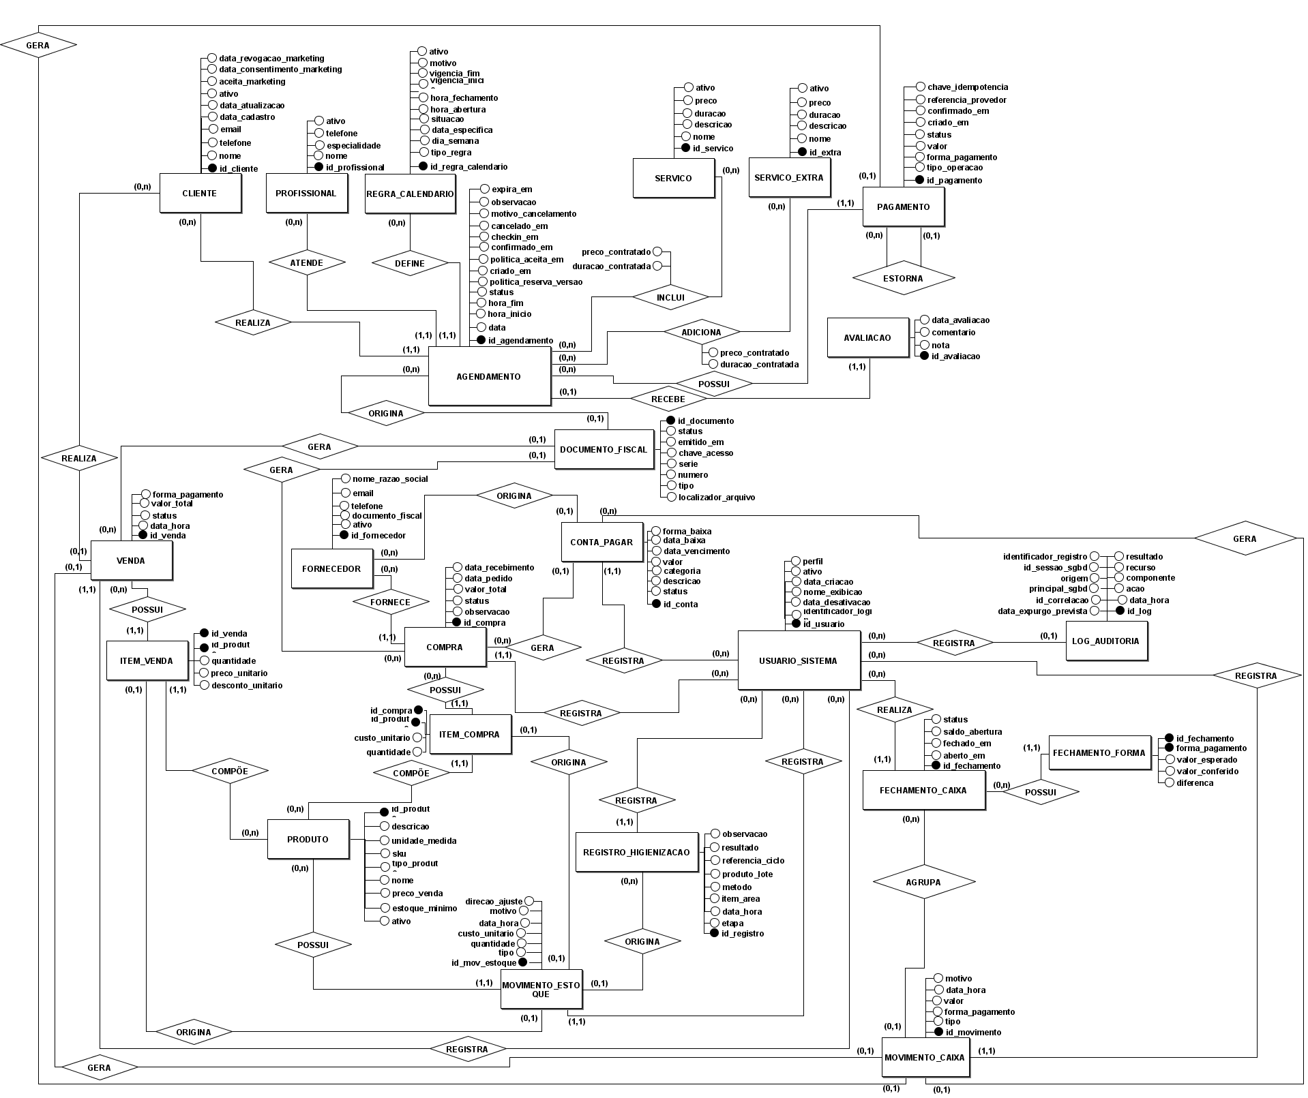
MODELO CONCEITUAL (DER)
O DER Articula Prestação de Serviços, Vendas e Gestão Financeira
Componentes do DER
• Núcleo de Serviços: Cliente agenda Servico prestado por Profissional via Agendamento.
• Comércio de Balcão: Fornecedor abastece Produto via Compra, vendido via Venda.
• Entidades Associativas: agendamento_servico e item_venda preservam preço contratado.
• Módulos Satélites: Avaliacao, Registro_Higienizacao, Movimento_Caixa e Auditoria.
Notes:
No diagrama entidade-relacionamento, separamos o domínio em dois grandes eixos: prestação de serviços e comércio de balcão. O relacionamento central é mediado pelo Agendamento, enquanto as tabelas de compra, venda e fechamento sustentam o controle contábil.

Slide 5
DECISÕES DE MODELAGEM
Normalização e Rastreabilidade Asseguram Integridade Histórica
Terceira Forma Normal (3FN)
• Todas as tabelas foram estruturadas em 3FN.
• Eliminação total de redundâncias e anomalias de atualização.
• Dependência estrita dos atributos em relação à chave primária.
• Desacoplamento claro entre cadastros base e transações.
Preservação Histórica
• preco_contratado fixado na tabela agendamento_servico.
• preco_unitario fixado na tabela item_venda.
• Reajustes no catálogo não distorcem faturamentos retroativos.
• Histórico financeiro e comissões permanecem inalterados.
Chaves e Exclusão
• Chaves primárias surrogadas numéricas padronizadas.
• ON DELETE RESTRICT para proteger histórico operacional.
• Índices estratégicos em colunas de data, profissional e status.
• UNIQUE KEY para garantir idempotência em tabelas associativas.
Notes:
Uma decisão crucial foi registrar o preço cobrado diretamente na linha do agendamento e da venda. Dessa forma, se a barbearia reajustar o valor do corte no futuro, os relatórios financeiros de meses anteriores continuam 100% íntegros. Além disso, aplicamos a 3FN rigorosa e chaves artificiais padronizadas.

Slide 6
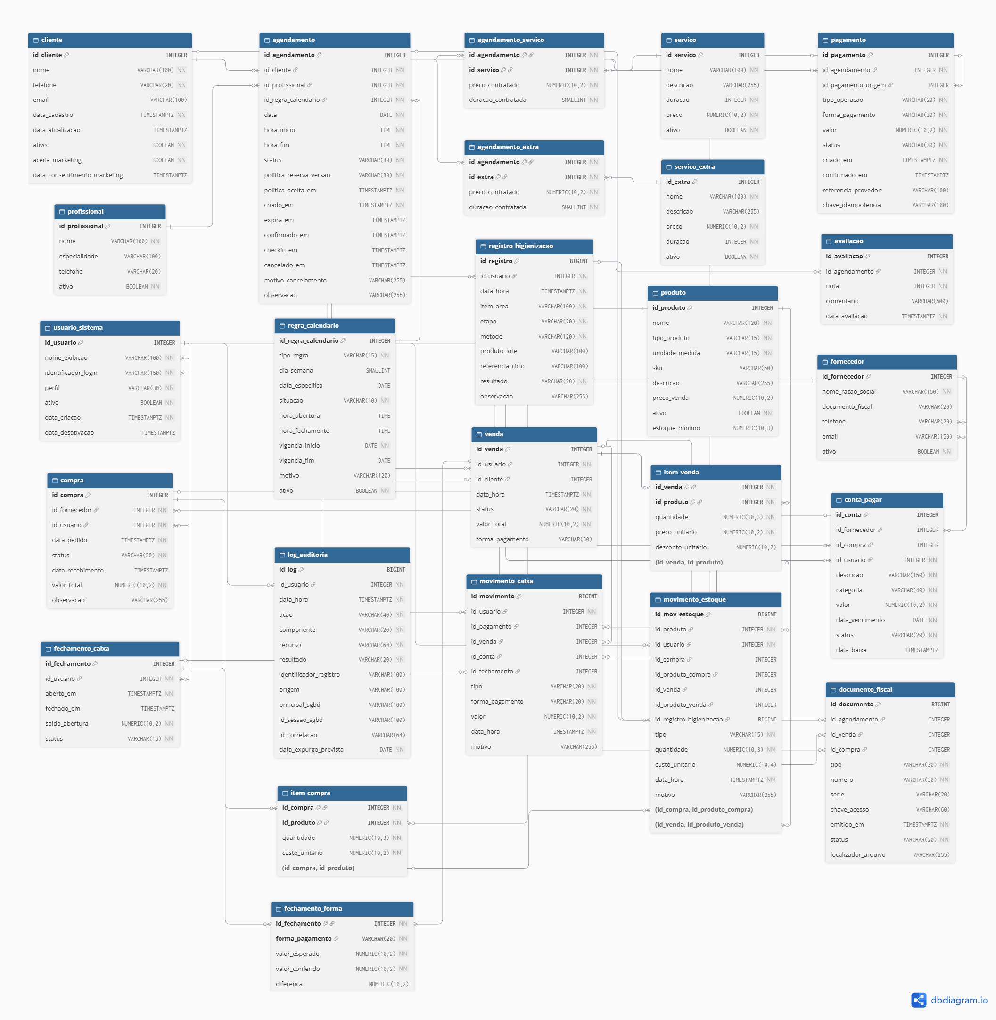
MODELO LÓGICO RELACIONAL
Esquema com 24 Tabelas Interligadas por Chaves Estrangeiras
Organização Relacional
• 24 tabelas físicas cobrindo operação, fiscal, financeiro e estoque.
• Chaves estrangeiras garantem integridade referencial ponta a ponta.
• Relações N:N tratadas com tabelas associativas estruturadas.
• Tabela log_auditoria sem dependências de FK para máxima resiliência.
Notes:
Aqui observamos o esquema lógico relacional completo. As 24 tabelas cobrem todas as facetas da barbearia. Destaco a disciplina das chaves estrangeiras que impedem registros órfãos e o modelo desacoplado de auditoria, capaz de registrar eventos sem travar a operação principal.

Slide 7
IMPLEMENTAÇÃO EM MYSQL
Tipagem Rigorosa, Constraints e Triggers Blindam o Banco
Regras no Próprio SGBD
• Tipagem Precisa: DECIMAL(10,2) para finanças e ENUM para status finitos.
• Domínio Validado: CHECK (nota BETWEEN 1 AND 5) na avaliação.
• Triggers de Bloqueio: Interrupção preventiva de agendamentos conflitantes.
• Views de Gestão: vw_saldo_estoque computando saldo de entradas e saídas.
EXEMPLO: TRIGGER DE VALIDAÇÃO (MYSQL)
-- Bloqueio preventivo de sobreposição de agenda
IF EXISTS (
SELECT 1 FROM agendamento
WHERE id_profissional = NEW.id_profissional
AND data = NEW.data AND status != 'Cancelado'
AND hora_inicio < NEW.hora_fim
AND hora_fim > NEW.hora_inicio
) THEN
SIGNAL SQLSTATE '45000'
SET MESSAGE_TEXT = 'Horário indisponível';
END IF;
Notes:
Na implementação em MySQL, optamos por tipagem precisa como DECIMAL para dinheiro e ENUM para status. O grande diferencial foi colocar a inteligência de validação em constraints e triggers: por exemplo, a sobreposição de horários é impedida pelo próprio banco com SIGNAL SQLSTATE, bloqueando transações inválidas.

Slide 8
ESTRATÉGIA DE TESTE
A Massa de Dados Simula Meses de Operação e Cenários Reais
Cadastros Base Completos
• Profissionais parceiros com grades de horário definidas.
• Catálogo completo de serviços principais e extras.
• Produtos de revenda com estoque mínimo e fornecedores cadastrados.
Ciclo Transacional Histórico
• Centenas de agendamentos com status Concluído, Cancelado e Faltou.
• Simulação de diferentes períodos de atendimento e durações.
• Múltiplas formas de pagamento associadas (Pix, Cartão e Dinheiro).
Movimentações de Estoque
• Entradas vinculadas a compras de fornecedores homologados.
• Saídas automáticas geradas por vendas de balcão.
• Cenários de estoque crítico simulados para aferir alertas.
Fechamento e Auditoria
• Sessões diárias de caixa encerradas com conciliação por forma de pagamento.
• Registros de conferência cega e sangrias operacionais.
• Logs de auditoria gerados automaticamente para operações críticas.
Notes:
Não populamos o banco apenas com dados triviais. A massa de dados foi construída para simular meses reais de funcionamento, com agendamentos concluídos, desistências de última hora, reposição de estoque e fechamento cego de caixa, permitindo testar o comportamento sob carga realista.

Slide 9
CONSULTAS & RELATÓRIOS
Consultas SQL Extraem Inteligência Operacional e Financeira
Consulta Gerencial | Pergunta de Negócio Respondida | Resultado e Utilidade
Desempenho por Barbeiro | Qual o volume de serviços e receita por profissional? | Cálculo preciso de comissões e repasses mensais.
Taxa de Absenteísmo | Qual o percentual de faltas (no-show) e cancelamentos? | Identificação de perda de receita e ajuste de políticas.
Produtos Críticos | Quais produtos estão abaixo do estoque mínimo? | Alerta imediato de compra utilizando a view vw_saldo_estoque.
Conciliação de Caixa | O saldo apurado bate com as formas de pagamento? | Auditoria contábil conferindo fechamento cego diário.
Notes:
Desenvolvemos consultas analíticas que respondem perguntas vitais do negócio. Com poucos comandos, a gerência descobre o faturamento exato de cada barbeiro para repasse de comissões, monitora a taxa de faltas de clientes e identifica produtos que atingiram o ponto de reposição.

Slide 10
AUDITORIA & TESTES
Testes Automatizados Provam que o SGBD Rejeita Ações Inválidas
T01 — Bloqueio de Sobreposição
Tentativa de agendar segundo cliente no mesmo horário e profissional
OK (Bloqueado via Trigger)
T02 — Validação de Pagamento
Tentativa de registrar forma de pagamento inexistente no ENUM
OK (Bloqueado via Domínio)
T03 — Validação de Nota de Avaliação
Tentativa de gravar nota 6 em escala permitida de 1 a 5
OK (Bloqueado via CHECK)
T04 — Bloqueio de Caixa Concorrente
Tentativa de abrir um segundo caixa enquanto o primeiro está aberto
OK (Bloqueado via Regra)
Notes:
Para provar a robustez do projeto, criamos uma rotina de testes de estresse. Tentamos propositalmente violar as regras: agendar dois clientes no mesmo horário, inserir notas inválidas e abrir dois caixas simultâneos. Todas as transações foram rejeitadas pelo SGBD com status de sucesso nos testes.

Slide 11
DIFICULDADES & APRENDIZADOS
Tratamento de Concorrência e Defesa em Camada de Dados
Concorrência Temporal
• Desafio: Calcular término considerando durações variáveis de serviços.
• Solução: Validação preventiva com triggers e funções temporais.
• Aprendizado: A concorrência deve ser tratada no banco para evitar race conditions na aplicação.
Fluxo de Caixa Híbrido
• Desafio: Unificar recebimentos de serviços com vendas de balcão.
• Solução: Estruturação de movimento de caixa com categorias explícitas.
• Aprendizado: Modelar entradas financeiras desacopladas da origem operacional.
Arquitetura Resiliente
• Desafio: Evitar perda de consistência em atualizações de cadastro.
• Solução: Congelamento de preços históricos em tabelas associativas.
• Aprendizado: Redundâncias controladas são indispensáveis para integridade contábil.
Notes:
Os maiores desafios foram o tratamento de concorrência em horários de barbeiros e a conciliação de um caixa que atende tanto serviços de corte quanto venda de pomadas. Aprendemos na prática que delegar regras de integridade exclusivamente para o front-end é um risco enorme; o banco de dados deve ser auto-defensivo.

Slide 12
CONCLUSÃO & PRÓXIMOS PASSOS
Base Relacional Pronta para Sustentar o Aplicativo da Barbearia
Resultados Consolidados
• Modelo relacional completo em 3FN, atendendo 100% dos requisitos de negócio.
• 24 tabelas implementadas com integridade referencial e tipagem rigorosa.
• Mecanismos nativos de autodefesa (triggers e constraints) totalmente validados.
• Base preparada para auditoria contábil, relatórios e conformidade LGPD.
Próximas Fases
• Criação de API REST para conectar o front-end ao banco MySQL.
• Desenvolvimento do aplicativo móvel para agendamento pelos clientes.
• Painel web administrativo para fechamento de caixa e gestão de comissões.
• Integração com gateway de pagamentos online (Pix automático).
Notes:
Concluímos o projeto entregando um banco de dados estruturado, auditável e altamente confiável. Ele atende todas as dores levantadas no diagnóstico da The Family Hair e está pronto para receber a camada de API e o futuro aplicativo. Muito obrigado pela atenção e fico à disposição da banca para perguntas.

